Slide 1
Перевірка домашнього завдання
Тема. Масові депортації, кампанія з розкуркулення, насильницька колективізація.
1. Колективізація – це
2 Курс на колективізацію взято коли було ?
3. Назвіть причини колективізації ?
4. Які були результати та наслідки колективізації?

Slide 2
Урок 20
Тема. Політичні процеси кінця 1920-х – початку 1930-х рр.
Масові репресії.

Slide 3
План
Причини масових репресій 30-рр. ХХ ст. в Україні
Періодизація масових репресій 30- рр. ХХ ст. в Україні
Великий терор:
1930 рік – створення ГУЛАГу (Головного управління таборів)
1928 р. – Шахтинська справа
Репресії проти української інтелігенції.
Репресії проти діячів української культури та носіїв історичної народної пам'яті.
1932 – 1937 рр. – “безбожна пятирічка”
Голодомо́р 1932–1933 років
Друга половина 1930-х рр. – «Розстріляне відродження»
2 липня 1937 р. - розверстки “ворогів народу”.

Slide 4
Репресії
система заходів, які передбачають усунення, ізоляцію, знищення політичних ворогів (справжніх або надуманих), конкуруючих соціальних груп, етнічних спільнот із метою встановлення панування або зламу опору.

Slide 5
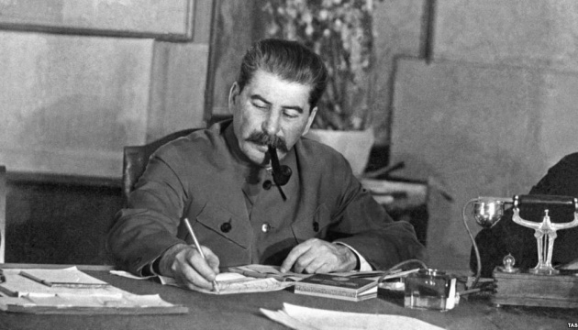
Масові репресії – невід’ємний елемент сталінської системи управління, що здійснювалися в СРСР в 1930-і — 1950-і роки і звичайно пов'язані з іменем
Й. В. Сталіна.
Диктатора Радянського Союзу в цей період. До цього явища можна віднести чистки в рядах правлячої ВКП(б) (після 1952 р. КПРС), розкуркулення, депортації цілих етнічних груп і гоніння за підозрілими особами, всюдисущий контроль за «саботажниками», масові ув'язнення і розстріли «ворогів народу».

Slide 6
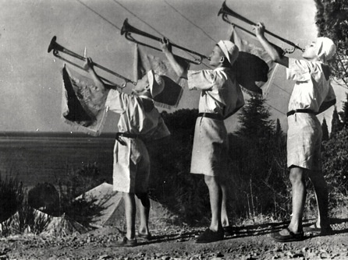
Поряд із репресіями вдосконалювалася система тотального контролю над суспільством. Підростаюче покоління через комсомольську та піонерську організації виховувалося в дусі ненависті до «ворогів народу», необхідності непримиренної боротьби зі «шпигунами», «шкідниками» на виробництві, «куркулями», заохочувалися навіть доноси на батьків. Сили дітей та молоді спрямовувалися на активнішу участь в індустріалізації країни й колективізації сільського господарства, зміцнення дисципліни та підвищення якості навчання.

Slide 7
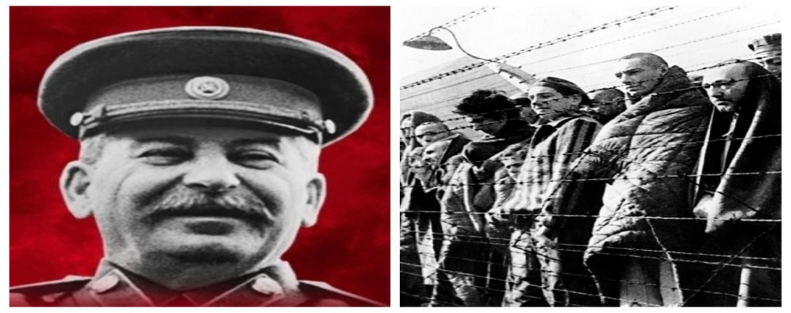
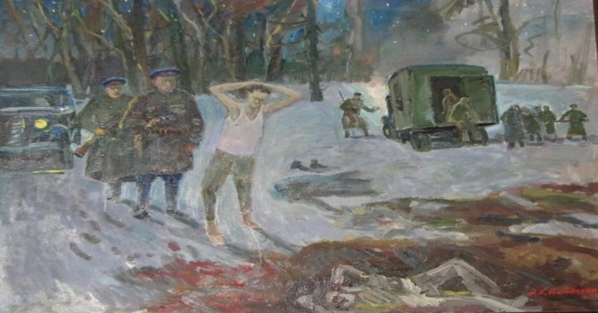
Причини масових репресій 30-рр. ХХ ст. в Україні
1. Репресії в Україні були цілеспрямованою політикою винищення соціальної бази українського національного руху.
2. Репресії призвели до страшних наслідків. Один лише голодомор 1932 – 1933 р. забрав близько 9 млн. життів; скільки ж українців загалом було розстріляно, замордовано в застінках НКВС та померло в таборах невідомо й досі.
3. Тоталітарний режим в СРСР. Встановлення адміністративно-командної системи.
4. Зміна вищого керівництва в СРСР (перемога Сталіна). Насадження в суспільстві політики страху та віри у вождя.
5. Суцільна колективізація. Примусовий характер праці.
6. Форсована індустріалізація.
7. Курс СРСР на світову революцію та підготовку ІІ світової війни.

Slide 8
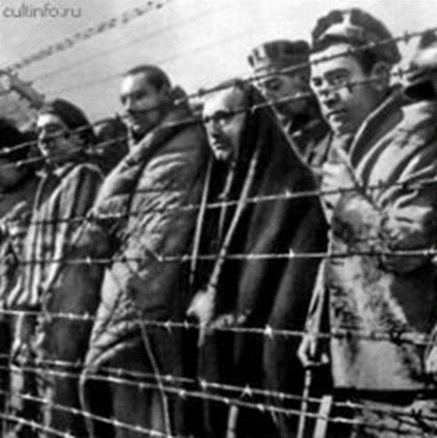
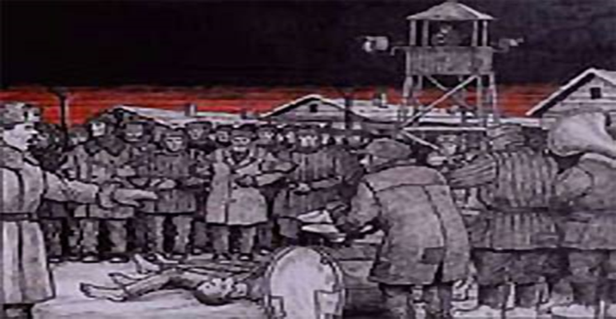

Періодизація масових репресій 30- рр. ХХ ст.
в Україні:
Перший (1928-1931 рр.) – це «шахтинська справа», харківські політичні процеси над українською інтелігенцією, «шкідниками» і «саботажниками», насильство над селянами, початок розкуркулення і депортацій під час колективізації; процес «Спілки Визволення України (СВУ)», ліквідація УАПЦ.
Другий (1932-1934 рр.) – це терор голодом, заборона процесу «українізації» і постишевські репресії проти української інтелігенції, діячів культури, науки і освіти, письменників, журналістів і представників мистецтва.
Третій (1936- 1938 рр.) – це доба «великого терору», була повʼязана з найбільш масовими репресіями, в центрі якого були репресії проти військових.

Slide 9
І
Т
Н
Е
А
Р
Р
Ф
Г
О
П

Slide 10
« Асоціативний кущ»
З чим у вас асоціюється слово
ТЕРОР ?

Slide 11
Р
О
Т
Е
Р
Терор (лат. terror — страх, жах) - неприховане насилля представників влади з використанням державного апарату проти народу з метою придушення не тільки опозиції, але й всього загалу, з метою викликати жах і залишити думки про опір.

Slide 12
1930 рік – створення ГУЛАГу
(Головного управління таборів)
Розкуркулення
Політичні
репресії
1920-1930-х рр.
Боротьба з
шкідництвом
Політичні репресії
та репресії в армії
Депортація
народів

Slide 13
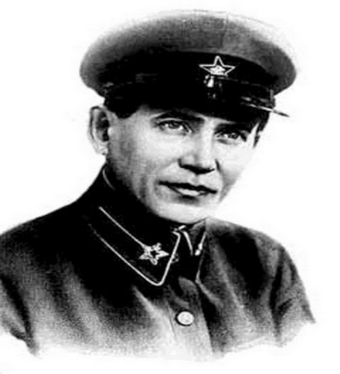
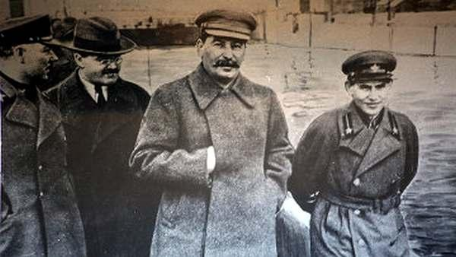
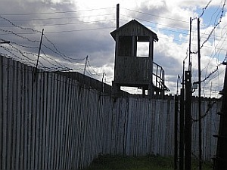
Великий терор — найменування періоду в історії СРСР (1937 — 1938 роки), коли сталінські репресії були різко посилені й доведені до максимуму своєї інтенсивності. Інша поширена назва цього періоду, «Єжо́вщина», пов'язана з тим, що керівником народного комісаріату внутрішніх справ у той час був Микола Іванович Єжов.
Сигналом до початку масових репресій послужило вбивство С. Кірова 1 грудня 1934 р. ЦВК і РНК СРСР прийняли постанову «Про внесення змін у діючі кримінально-процесуальні кодекси союзних республік».

Slide 14
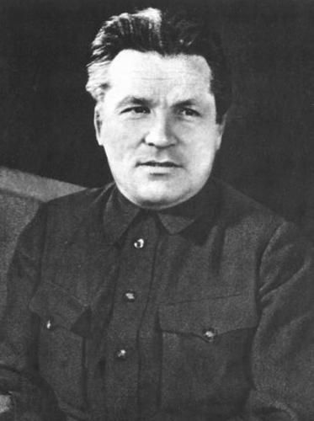
Сигналом до початку масових репресій послужило вбивство Сергія Кірова 1 грудня 1934 р. 1 грудня 1934 р. за ініціативою Сталіна ЦВК і РНК СРСР прийняли постанову «Про внесення змін у діючі кримінально-процесуальні кодекси союзних республік» наступного змісту:
Слідство в цих справах закінчувати в строк не більше десяти днів;
Обвинувальний висновок вручати обвинувачуваним за одну добу до розгляду справи в суді;
Справи слухати без участі сторін;
Касаційного оскарження вироків, як і подачі клопотань про помилування, не допускати;
Вирок до вищої міри покарання здійснювати негайно після винесення вироку.
Протягом декількох наступних років, Сталін використовував убивство Кірова як привід для остаточної розправи з колишніми політичними супротивниками, що очолювали різні опозиційні лінії партії в 1920-і роки або, що брали в них участь.
Всі вони були знищені за звинуваченнями в терористичній діяльності.

Slide 15
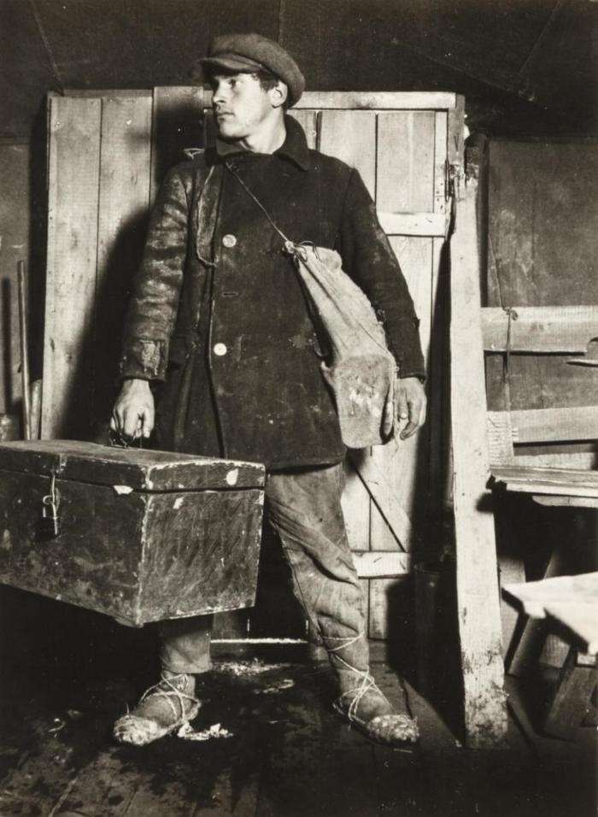
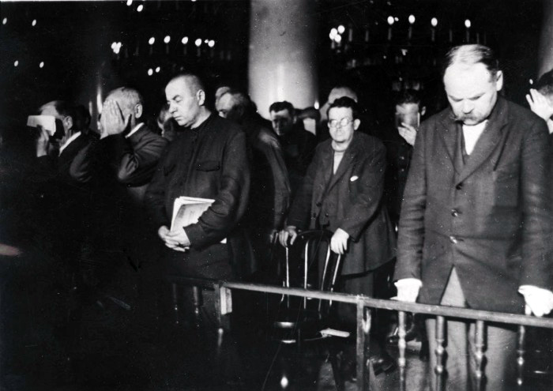
Було принято закон, згідно з яким робітника за найменшу провину звільняли з роботи, залишаючи без картки споживача, із подальшим виселенням його сім’ї з квартири.
Одним з найгучніших процесів за сталінського терору була т.з. «Шахтинська справа» 1928 року

Slide 16
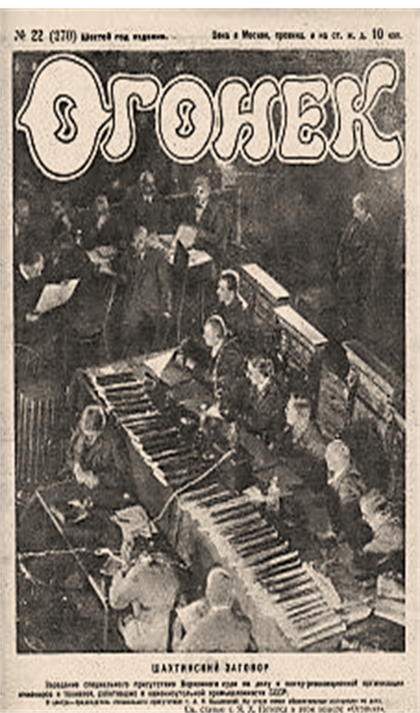
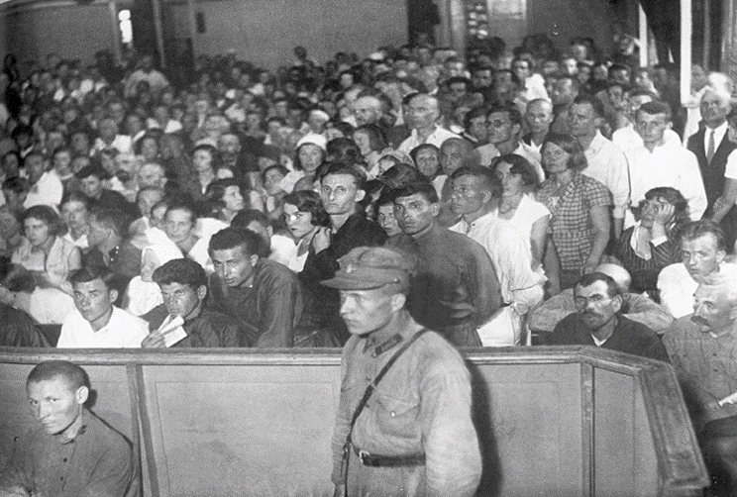
1928 р. – Шахтинська справа
Репресії проти технічної інтелігенції
Аналогічними до шахтинської справи стають:
справа “харківського центра” шкідників;
справа “московського центра” шкідників;
справа СВУ;
справа “Трудової селянської партії”.

Slide 17
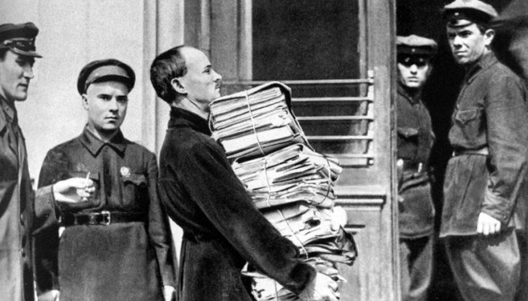
«Справа про контрреволюційну організацію інженерів та техніків, що працювали в кам'яновугільній промисловості СРСР» — сфабрикований судовий процес над «шкідниками» у вугільній промисловості у Шахтинському районі Донбасу. Перший політичний процес в СРСР, під час якого засуджено велику групу керівників вугільної промисловості Донбасу. Проходив 18 травня — 6 липня 1928 у Москві.
ОДПУ висунула обвинувачення підсудним у намаганні зруйнувати вугільну промисловість Донбасу — найважливішої паливної бази СРСР і таким чином зірвати індустріалізацію СРСР .
Зрештою, суд виправдав чотирьох підсудних, чотирьом призначив заходи покарання умовно, дев'ять чоловік були ув'язнені на термін від одного до трьох років. Більшість обвинувачених було засуджено на тривалі терміни – від чотирьох до десяти років, 11 осіб були засуджені до розстрілу.
«Шахтинська справа» стала початком масових репресій проти технічної еліти не тільки на шахтах, а й взагалі у промисловості. Поняття «шахтинці» почало використовуватись, як загальне для так званих «шкідників». В пресі йшла пропагандистська кампанія, в колективах проходили збори і мітинги. Згодом за допомогою «пильних робітників» були арештовані понад чверть інженерів не тільки Шахтинського району, а й усього Донбасу.

Slide 18
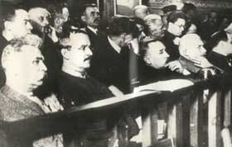
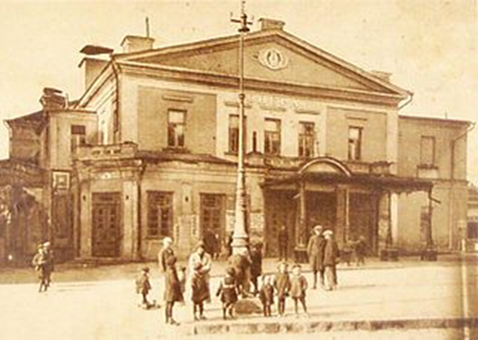
1930 р. – Cправа СВУ.
Репресії проти української інтелігенції.
Процесс Спі́лки ви́зволення Украї́ни — показовий процес над 45 керівниками і головними діячами СВУ, що відбувся в оперному театрі у Харкові від 9 березня до 19 квітня 1930 року.
Судили 45 чоловік, а репресували 474.
Репресії проти діячів українізації та української культури («бывших»).
Знищення можливих захисників українського селянства.
Репресії проти українського селянства.

Slide 19
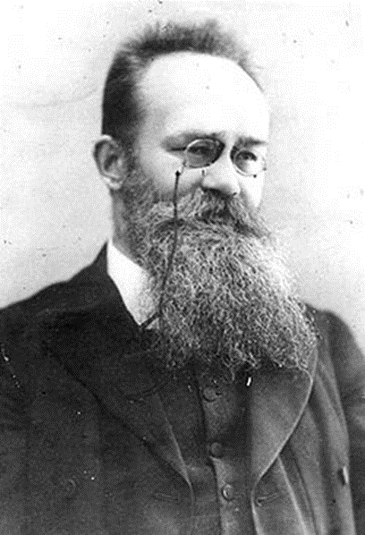
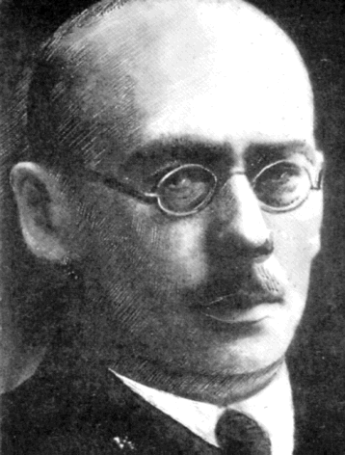
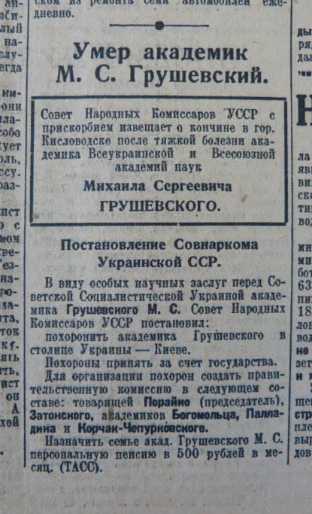
1931р. – Cправа УНЦ
В 1931 р. відбувся ще один процес – так званого „Українського національного центру”, за яким були репресовані 50 представників української інтелігенції.
Репресії проти українських істориків.
Арешт і заслання М. Грушевського.
Смерть М. Грушевського у м. Кисловодську.

Slide 20
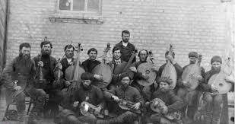
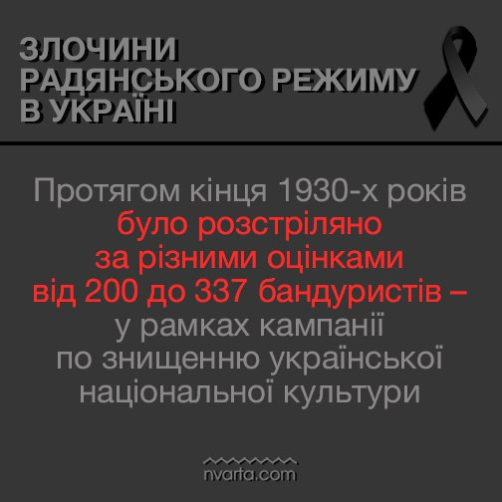
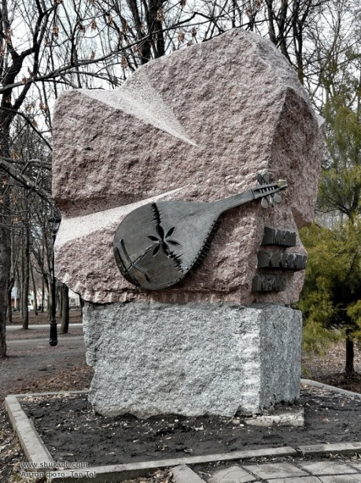
1932 р. – розстріл українських кобзарів
Репресії проти діячів української культури та носіїв історичної народної пам'яті.

Slide 21
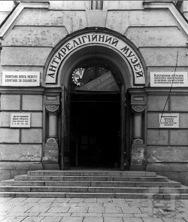
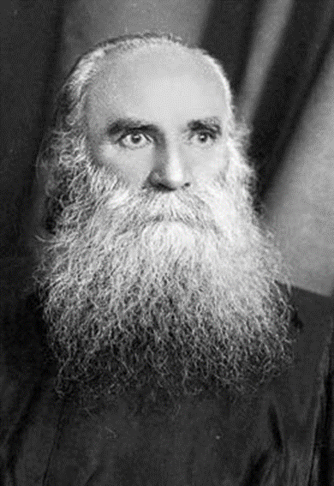
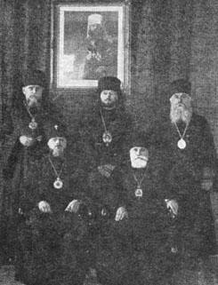
Українська Автокефальна Православна Церква
(УАПЦ)
Все священство та активні вірні УАПЦ були заарештовані, заслані та розстріляні НКВД протягом 1930 — 1937 рр. Напередодні Другої світової війни були ліквідовані майже всі прояви УАПЦ в підрадянській Україні.
Вже через 7 років ліквідація УАПЦ завершується. Було розстріляно колишнього митрополита УАПЦ Василя Липківського.

Slide 22
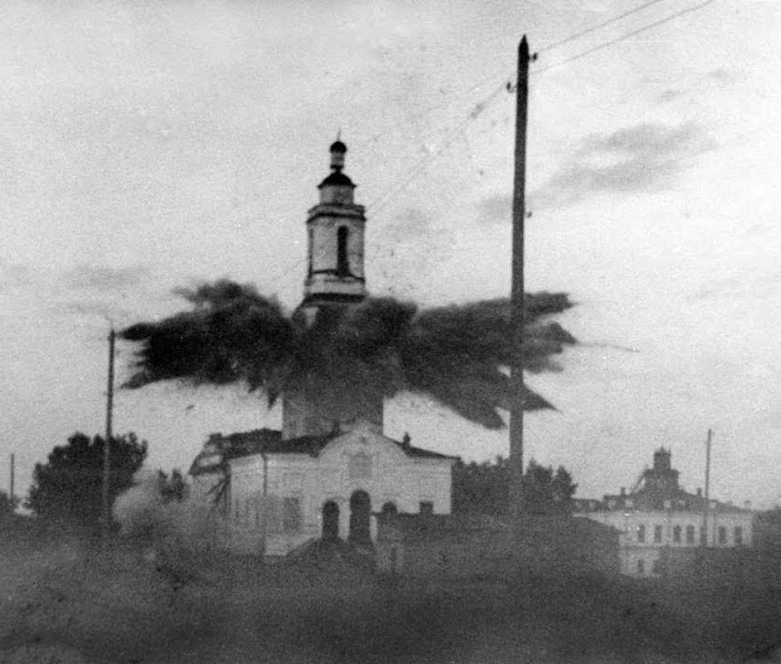
1932 – 1937 рр. – “безбожна пятирічка”
Проголошено курс на ліквідацію в СРСР усіх релігійних конфесій і зовнішніх виявів релігійності

Slide 23
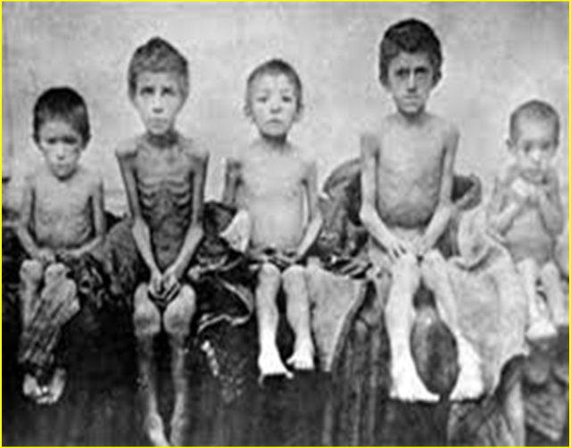
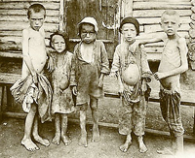
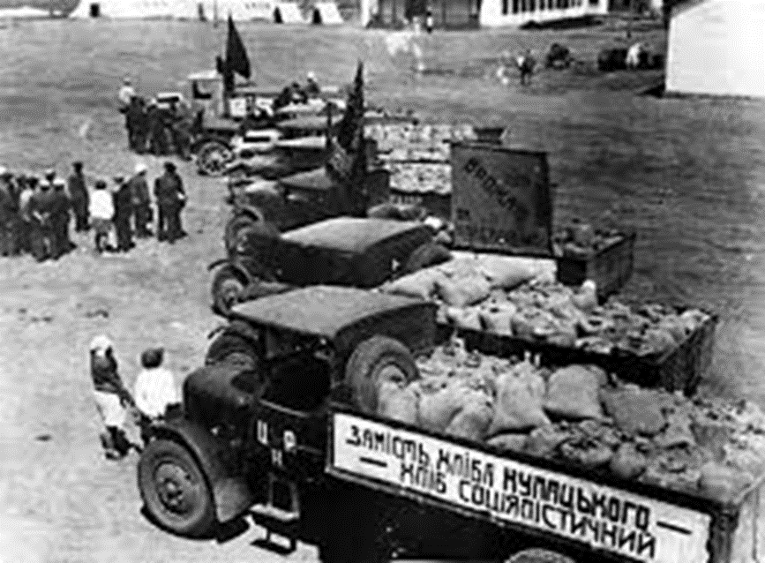
1932 - 1933 рр. – Голодомор
Голодомо́р 1932–1933 років — масовий, навмисно зорганізований радянською владою голод, що призвів до багатомільйонних людських втрат.
Загинуло більше 6,5 - 10 млн. чоловік.
Викликаний свідомими і цілеспрямованими заходами вищого керівництва Радянського Союзу на чолі зі Сталіним, розрахованими на придушення українського національно-визвольного руху і фізичного знищення частини українських селян.

Slide 24

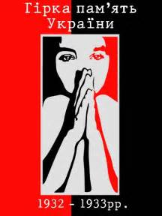
Свідчення очевидців
Спогади вже старого ветерана про трагедію своєї "малої батьківщини" - села Званівка на Донеччині в1932-1933 роках
ПУТІЛІНА Алла Федорівна, 1956 року народження, м. Донецьк, записано зі спогадів своєї бабусі, (одиниця збереження № 1470)
https://www.radiosvoboda.org/a/29613169.html
https://uk.wikipedia.org/wiki/Національна_книга_пам%27яті_жертв_Голодомору_1932—1933_років_в_Україні
https://uk.wikipedia.org/wiki/Національна_книга_пам%27яті_жертв_Голодомору_1932—1933_років_в_Україні

Slide 25
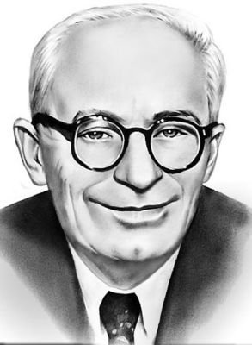
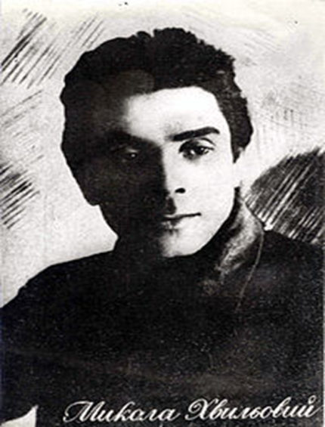
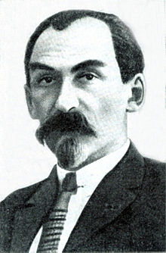
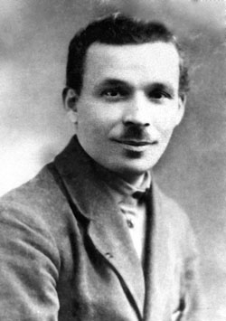
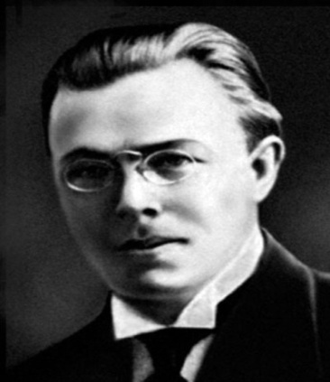
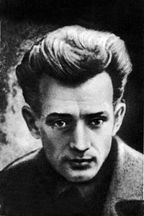
1933 - 1934 рр. – Cправа УВО
Репресії проти української творчої інтелігенції.
Початок згортання українізації.
Репресували О. Вишню.
1933 р. – самогубство М. Хвильового,
М. Скрипника.
У грудні 1934 р. у справі так званого „Українського центру білогвардійців-терористів” було засуджено до розстрілу 28 представників української інтелігенції.
Черговими жертвами репресій стали:
М. Куліш, М. Зеров, Є. Плужник.

Slide 26
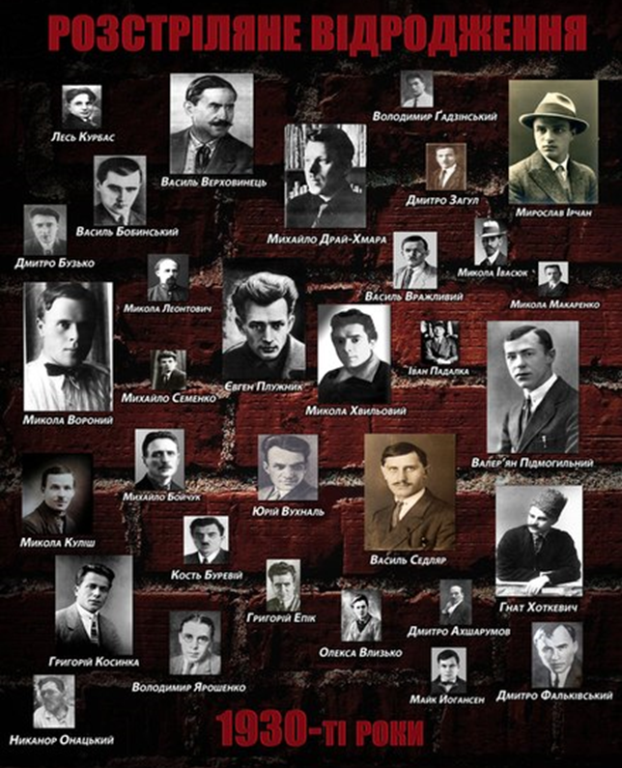
Друга половина 1930-х рр. – «Розстріляне відродження»:
Масове знищення української творчої інтелігенції та діячів українізації.
В Академії наук України, за неповними даними, було репресовано 250 осіб, в тому числі 19 академіків. Протягом 1933 р. від наукової роботи за політичними звинуваченнями було усунуто 1649 науковців.
Жахливого удару було завдано українській літературі: 89 письменників було знищено, 212 — примушено замовкнути, 64 – заслано, 83 – емігрували. У цілому за ці роки Україна втратила близько 500 талановитих письменників.

Slide 27
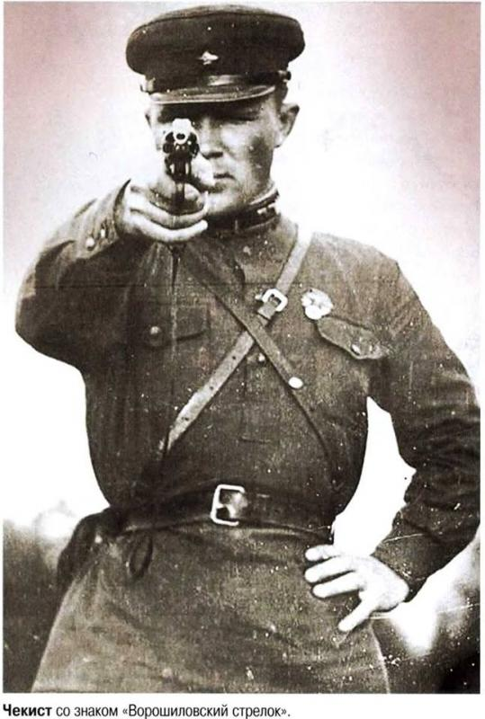


2 липня 1937 р. Сталін підписав рушення ЦК ВКП(б), на основі якого з'явився таємний оперативний наказ по НКВС СРСР із визначенням розверстки “ворогів народу”.
За чотири місяці викрити й репресувати 269 тис. ворогів
193 тис.
ІІ категорія
76 тис.
І категорія
Чекісти офіційно отримали дозвіл використовувати фізичні методи впливу на допитуваних.
Під тортурами люди зізнавалися в будь-яких злочинах.

Slide 28
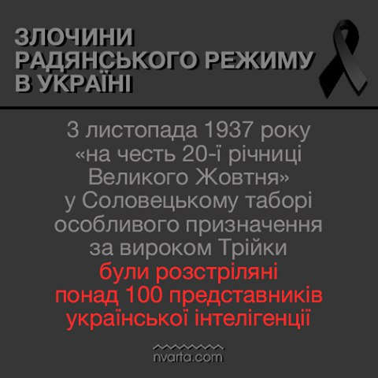
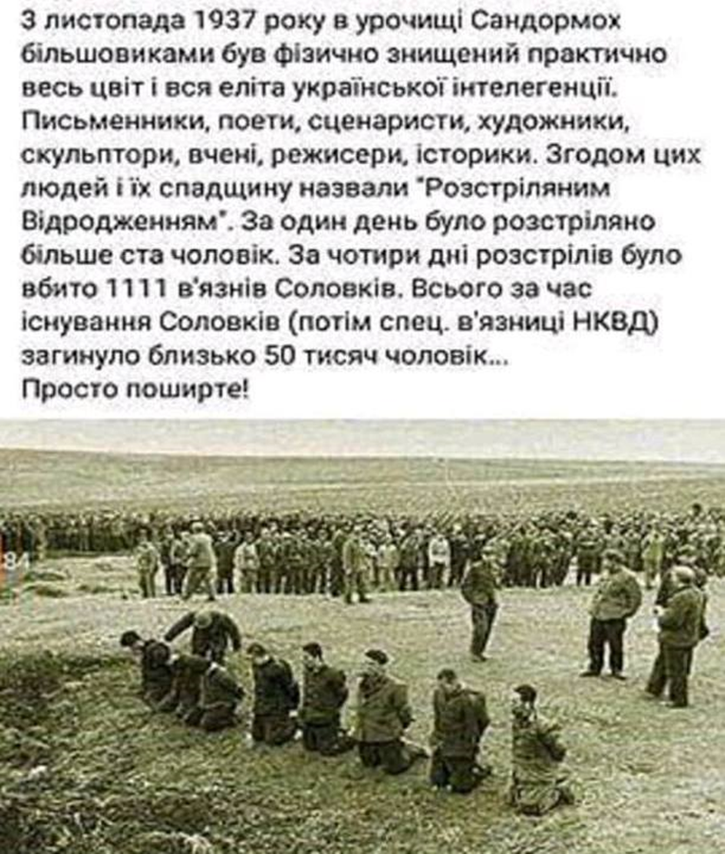
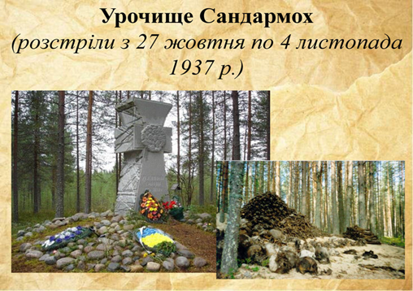
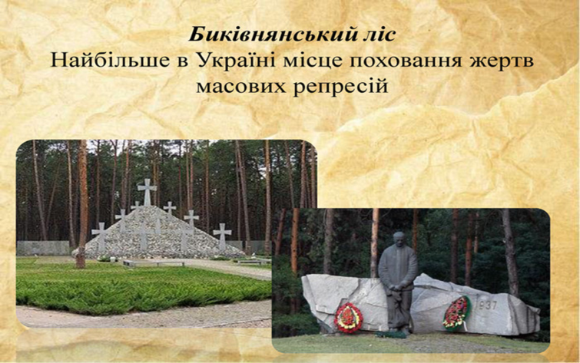

Slide 29
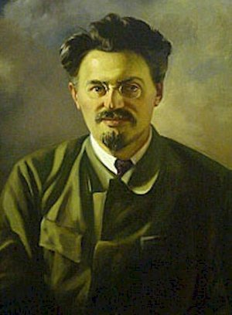
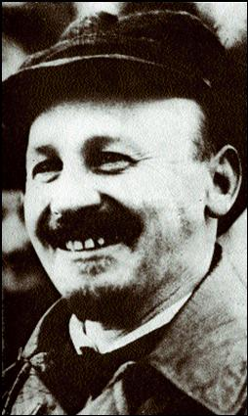
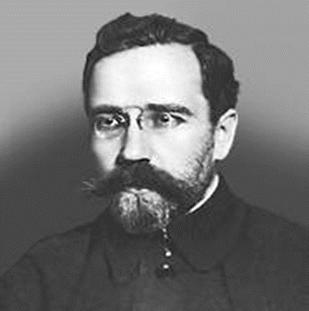
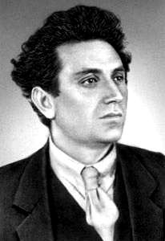
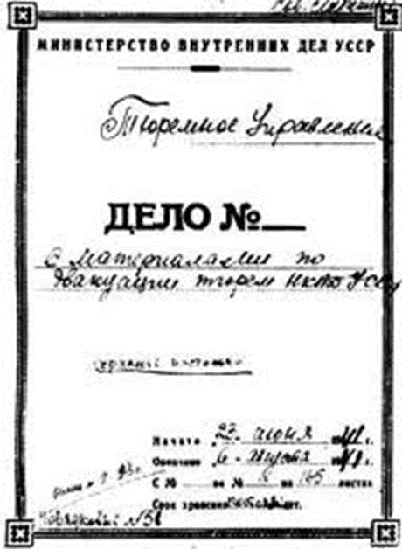
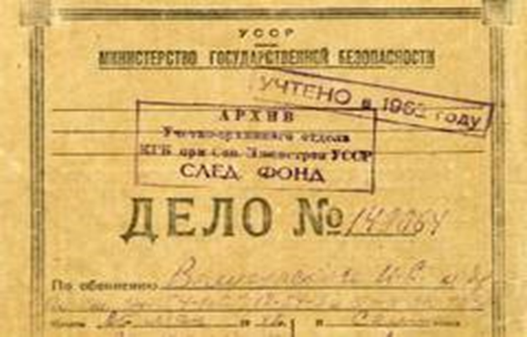
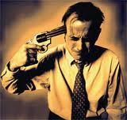

З 1933 р. до 1936 р. проводилося «генеральна чистка» ВКП (б)
Багато членів партії, що займали досить видне положення, були засуджені (в основному до розстрілу).
Дехто не став чекати арешту і покінчив життя самостійно, щоб врятувати сім’ю від переслідувань.
За різними звинувачуваннями були знищені видні діячі революції Бухарін, Троцький, Зіновєв, Каменєв, Риков.

Slide 30


В 1937 р. почався розгул репресій.
Знищенню підлягала тепер Червона армія.
У вищому керівництві армії були знищені з 5 маршалів – 3, з 5 командирів І рангу – 3, ІІ рангу – 10, з 57 командирпів корпусів – 50, з 186 комдивів – 154, з 16 армійських комісарів І та ІІ рангу – 16, з 26 корпусних комісарів – 25, з 64 дивізійних комісарів – 58, з 456 командирів полків – 401.

Slide 31




10.07.1934 р. - Постановою ЦВК і РНК СРСР разом з НКВС була створена система таборів ГУЛАГ
Наказом НКВС № 00447 від 30 липня 1937 р. передбачалося, серед іншого, розгляд трійками справ засуджених, що вже перебувають у таборах ГУЛАГу і в'язницях. Рішеннями трійок були розстріляні близько 8 тисяч ув'язнених колимських таборів.

Slide 32


7 квітня 1935 р. — в СРСР прийнята постанова РНК № 3.598, яка передбачала смертну кару для дітей віком від 12 років
Фото дітей ворогів народу. Спецдитбудинок Наркомпросу. СРСР, 1930-ті.

Slide 33



Отже, в 30-ті роки терор був тотальним, охоплював усі верстви населення.
У суспільстві поширилися доноси, взаємна підозра, пошуки „ворогів народу”. Головним наслідком масових репресій було фізичне винищення найбільш активної та інтелектуальної частини нації і тотальне розтління тих, кого терор не зачепив. Народ під впливом закликів «про світле майбутнє» здійснював трудові подвиги, радів із кожних успіхів країни та вірив у те, що казав їх вождь (Й. Сталін):
«Жити стало краще, жити стало веселіше».
Шляхом репресій відбулося остаточне утвердження сталінського тоталітарного режиму в СРСР і в Україні зокрема.
800 000 чоловік- розстріляні
18 000 000 чоловік- позбавлені волі
За підрахунками деяких істориків, 80 мільйонів людей було б в Україні нині, якби не репресії та голодомори за радянської влади.
ЖЕРТВИ «ВЕЛИКОГО ТЕРОРУ»

Slide 34
Пройдіть тестування на тему: Політичні процеси кінця 1920-х – початку 1930-х рр.
Масові репресії.
https://vseosvita.ua/test/start/muv713?authuser=0

Slide 35
ДОМАШНЕ ЗАВДАННЯ
1.Опрацювати презентацію
2. Підручник § 20-21

